Slide 1
КОНЦЕПЦИЯ ОЦЕНКИ И АНАЛИЗА ПОЛИФАКТОРНЫХ ЧС В ВОЛГОГРАДСКОЙ ОБЛАСТИ НА ПЛАТФОРМЕ 1С «ПРЕДПРИЯТИЕ»
Меньшенин Борис
Волгоградский государственный
технический университет
«Прикладная информатика»
2 курс

Slide 2
Цель – создание условий для принятия управленческих решений по чрезвычайным ситуациям путем предоставления определенному кругу лиц защищенной систематизированной информации о ситуациях в регионе

Slide 3
ЗАДАЧИ
Создание и апробация сетевой модели информационной поддержки лиц, разрабатывающих комплексный план предотвращения инцидентов, связанных с чрезвычайными ситуациям
Анализ взаимосвязей происхождения различных чрезвычайных происшествий и разработка управленческих решений по их предотвращению

Slide 4
Основные факторы для анализа ЧС
Происшествие
Район происшествия
Время происшествия
Степень опасности происшествия
Источник возникновения

Slide 5
Анализ представленной для разработки БД
Для проведения анализа использована БД в формате xlsx. Поля name и type избыточны, многие поля id не использовались, но все данные импортированы в программу
Есть координаты ЧС (point), по ним можно реализовать получение адреса и, соответственно, более точное определить район происшествия.

Slide 6
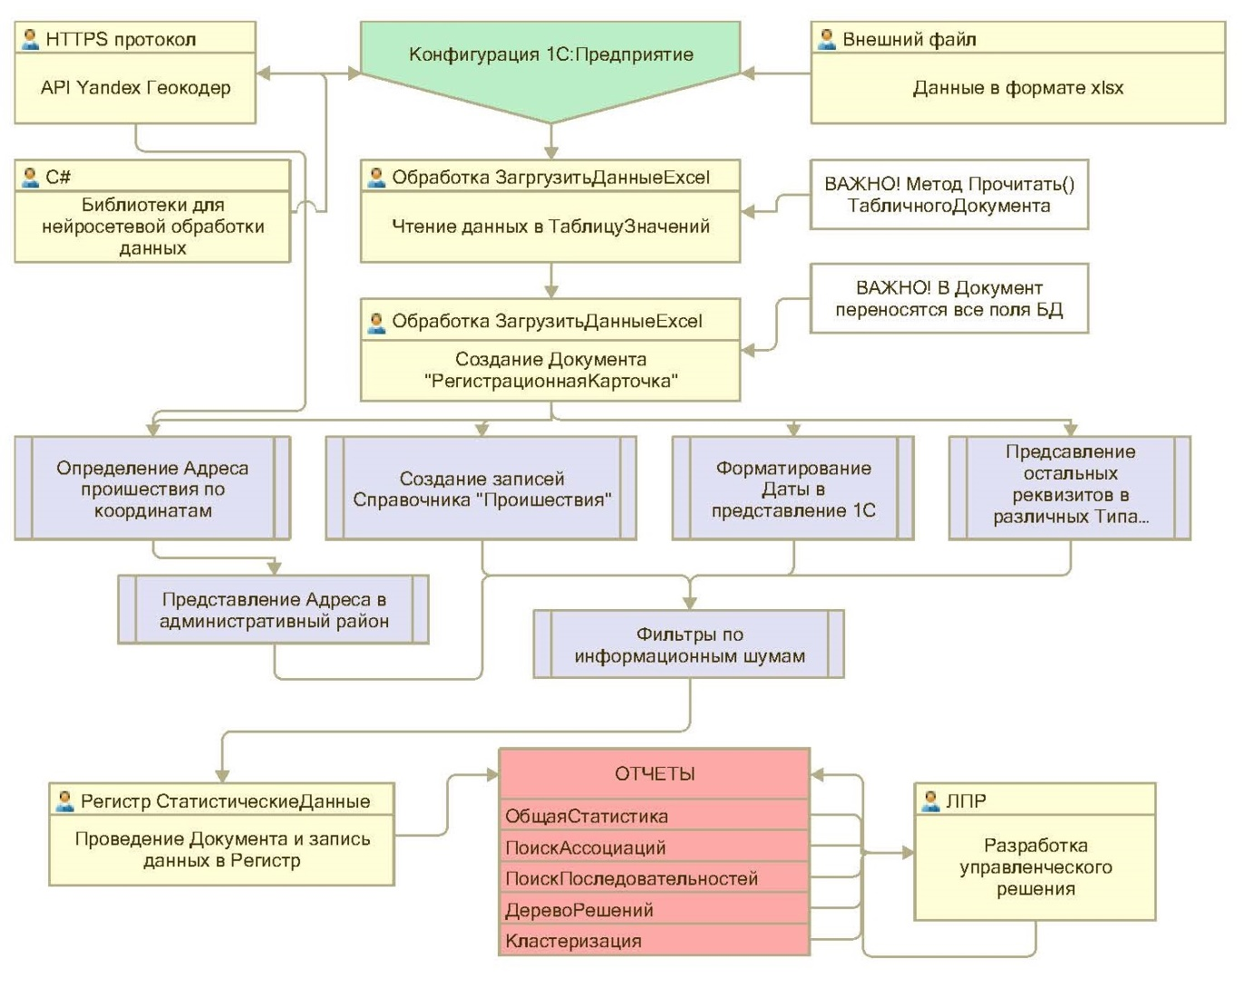
Схема обработки данных предлагаемого решения

Slide 7
Преимущества 1С: Предприятие для решения данной задачи
Скорость чтения Excel-файла сопоставима с результатами других языков (напр. pandas Python)
Поддержка работы с пятью СУБД
Кроссплатформенность
Наличие тонкого, web , мобильного клиентов
Высокая скорость разработки
Отказоустойчивость
Интеграция с .NET

Slide 8
Ключевые особенности решения
Использован метод Табличного документа Прочитать() для загрузки БД EXCEL
Определение Адреса через НТТP-запрос к API YANDEX ГЕОКОДЕР
Для обработки статистических данных применен ТИП АнализДанных (кластерный анализ, поиск ассоциативных правил, поиск последовательностей, построение дерева решений).
Для построения нейросетевых моделей разрабатывается библиотека C# с использованием фрейморка AFORGE.NET (пример взаимодействия представлен в обработке Подключение C#)

